Slide 1
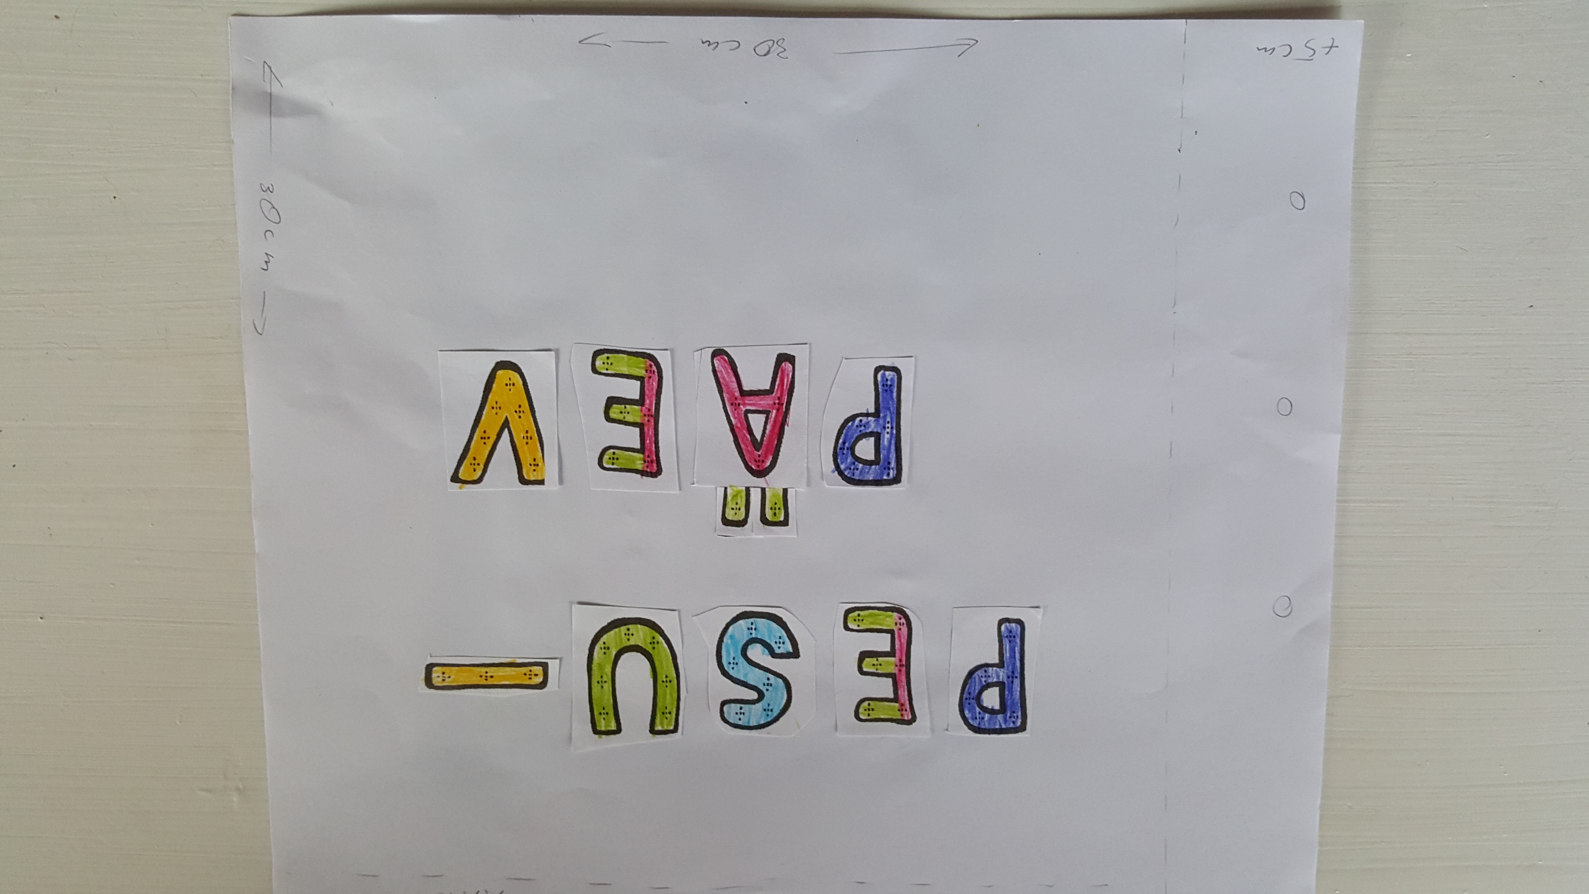
PESUPÄEV
Pesupäev

Slide 2
KOOD

Slide 4
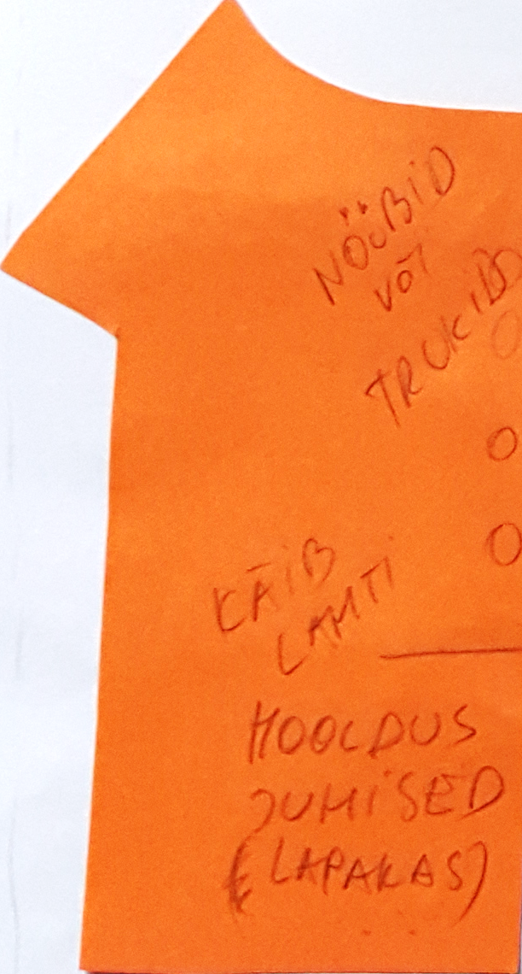
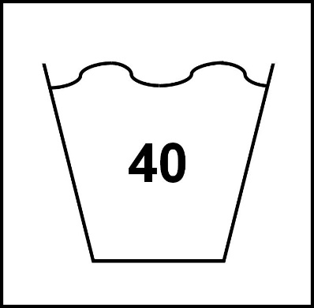
PUUVILLANE

Slide 5
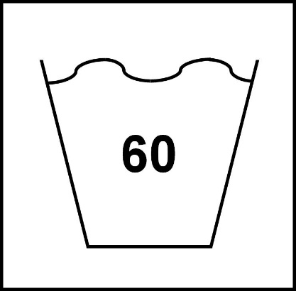
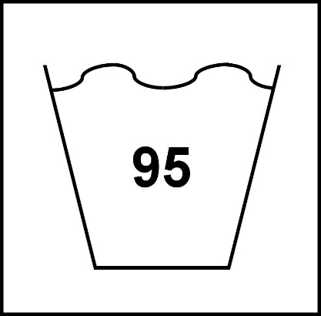
LINANE

Slide 6
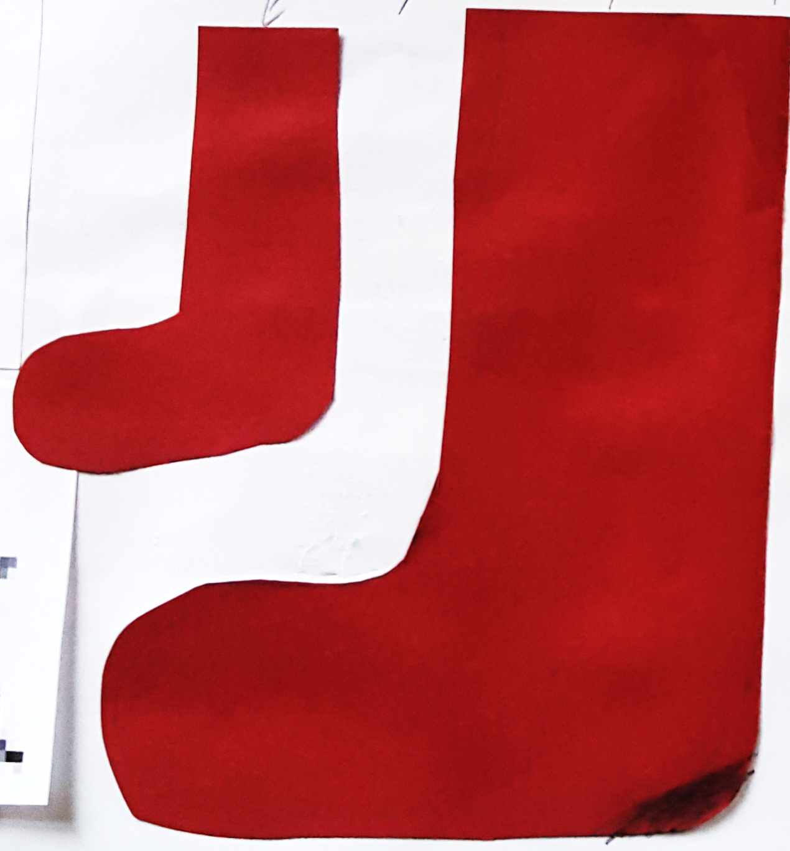
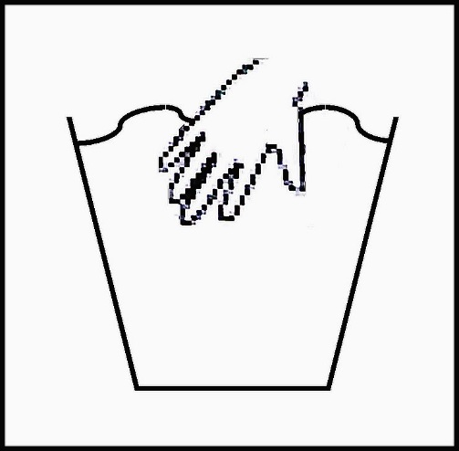
VILLANE

Slide 7
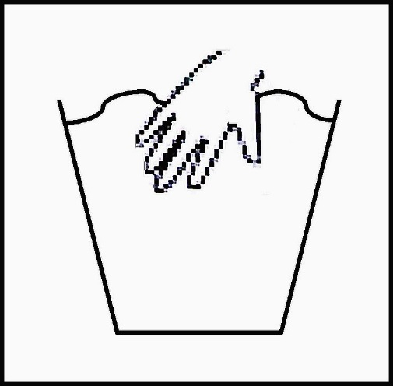
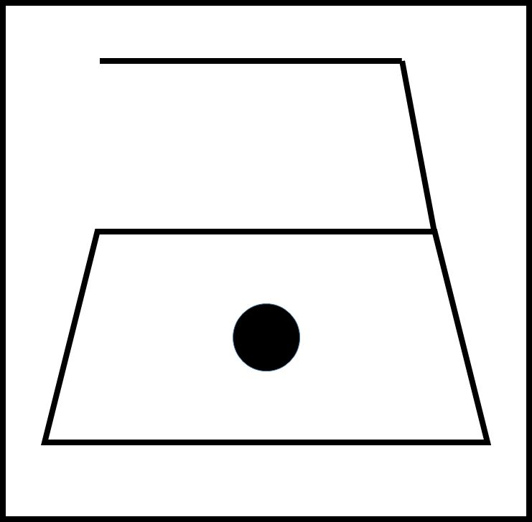
SIID

Slide 8
TEHISKIUD
SÜNTEETIKA

Slide 9
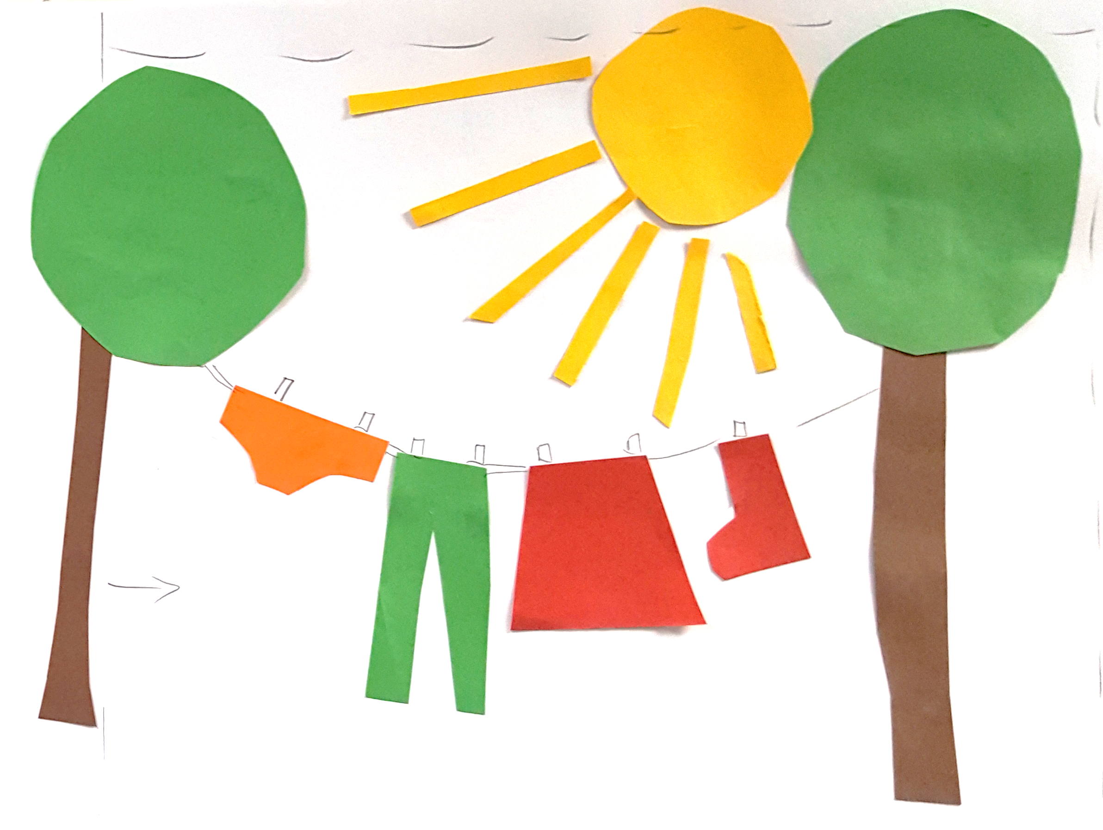

Slide 10
Raamatu valmistas
Tallinna Ülikooli
üliõpilane:
Tiina Parve
Tallinn
2017

Slide 18
40

Slide 19
60

Slide 20
95

